Slide 1
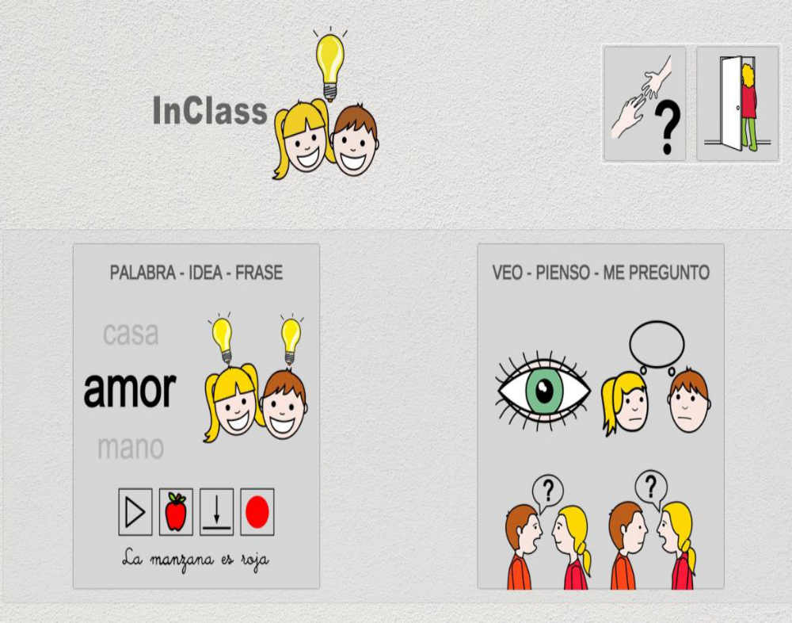
INCLASS: PUESTA EN MARCHA DE UNA APP INCLUSIVA PARA FACILITAR LA ATENCIÓN A LA DIVERSIDAD
Proyecto Aula-Empresa
AE-PUB-2021-011

Slide 2
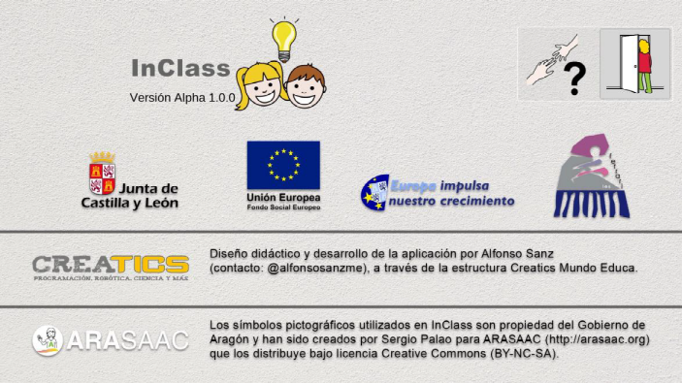
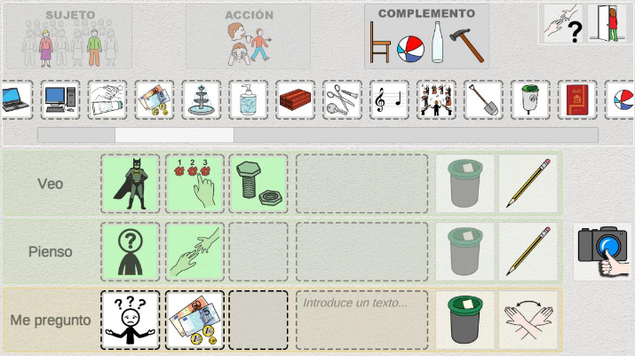
Resumen del proyecto
El proyecto "INCLASS": Puesta en marcha de una APP inclusiva para facilitar la atención a la diversidad" pretende que a partir de la formación específica en metodologías activas como las Rutinas y destrezas de pensamiento así como en Sistemas Alternativos de Comunicación, los alumnos sean capaces de generar propuestas didácticas que puedan ser aplicadas en el ámbito de su futura labor socio-educativa inclusiva y traducidas en una APP que facilite la inclusión educativa.

Slide 3
Actividades propuestas

Slide 4
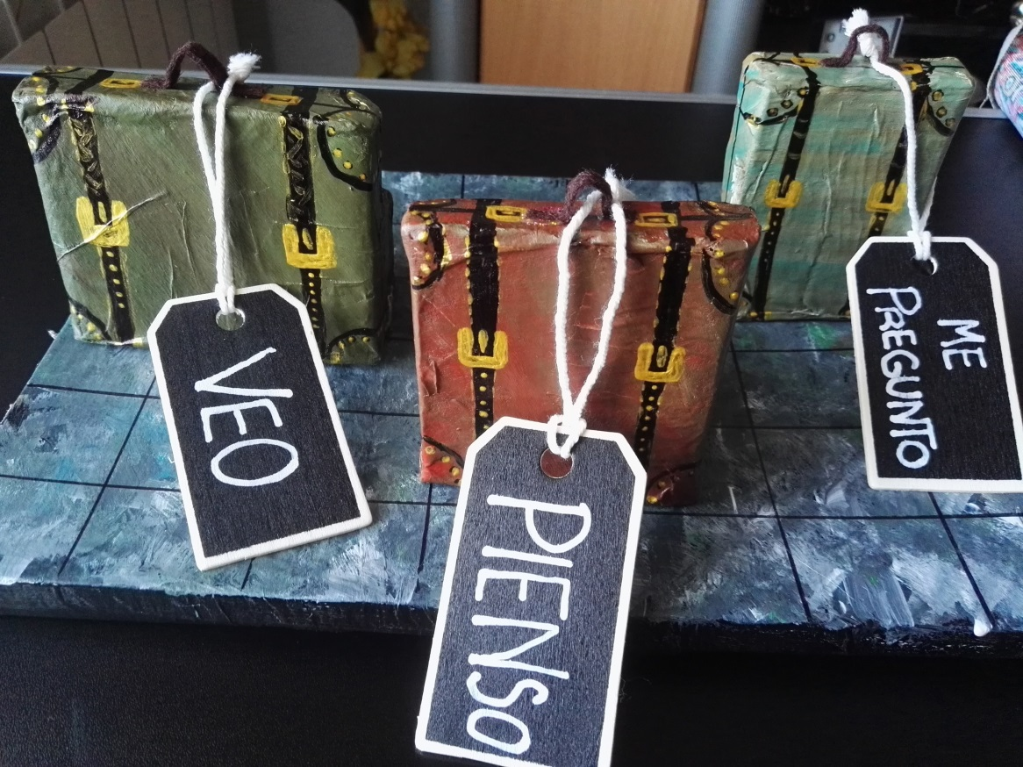
Diseño de recursos didácticos
Diseño y presentación de los prototipos de las rutinas y destrezas de pensamiento con pictogramas elaborados por los alumnos de 2º de Integración Social.

Slide 5

Diseño de una app inclusiva
Diseño por parte de la empresa CREATICS de una aplicación informática que pueda ser utilizada en aulas inclusivas o aulas con menores en desventaja social así como en programas de educación no formal a partir de los prototipos de rutinas de pensamiento diseñados por los alumnos.

Slide 6
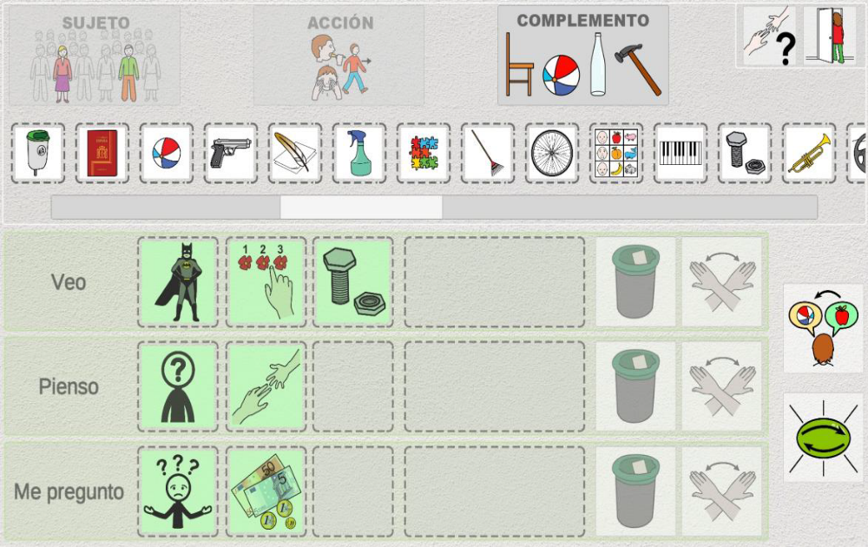
Elaboración de un banco de pictogramas
Los alumnos de 2º de Integración Social han elaborado, de acuerdo a la estructura de una oración, un banco de pictogramas para integrar en la app que se está diseñando.

Slide 7
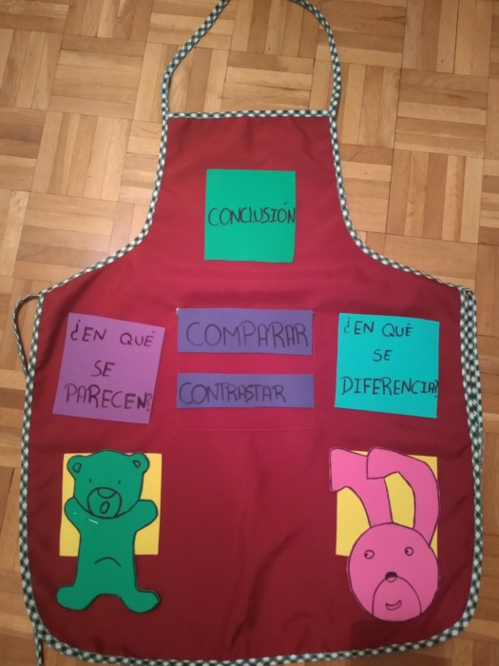
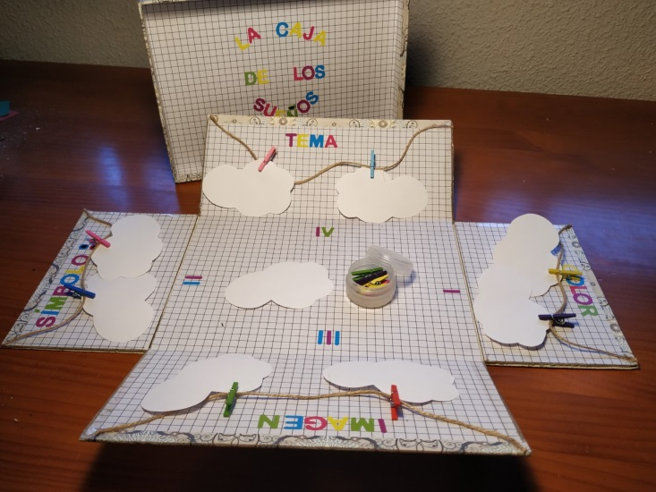
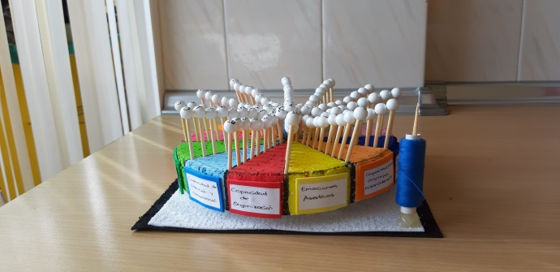
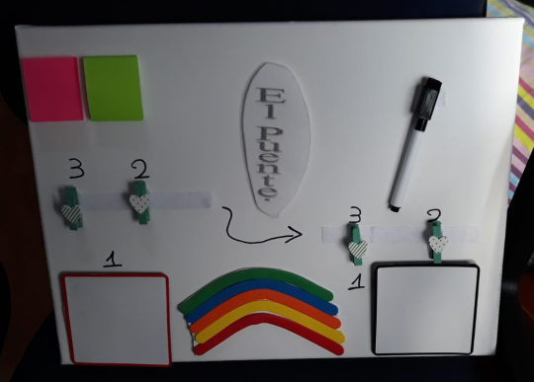
Exposición sobre la Escuela Inclusiva
Exposición sobre la Escuela Inclusiva, de carácter artístico, que recoja las producciones elaboradas por los alumnos para convertir en material didáctico las rutinas y destrezas de pensamiento trabajadas previamente

